Slide 1



Програмна система для персоналізації досвіду гравців у настільні ігри. Клієнтська частина
Підготувала :
ст. гр. ПЗПІ-21-6 Посукан І.І.
Керівник : проф. Дудар З.В.
12 червня 2025

Slide 2
Мета роботи
Мета роботи: Створити інструмент, що автоматизує процес організації подій, сприяє розвитку спільнот настільних ігор та підвищує рівень комунікації між гравцями та організаторами.
Актуальність теми: Відсутність ефективних цифрових платформ для організації івентів і комунікації гравців створює потребу у розробці спеціалізованих веб-додатків, які автоматизують ці процеси та сприяють формуванню активних ігрових спільнот.
2

Slide 3

Аналіз проблеми
В результаті аналізу конкурентів було виявлено наступні проблеми:
відсутність ефективних інструментів для організації та управління подіями у настільних іграх;
обмежені можливості пошуку івентів за географічним розташуванням;
відсутність персоналізованих рекомендацій ігор та подій для користувачів.
3

Slide 4
Аналіз існуючих рішень
Назва критерію | Назва ресурсу
 | Tabletop (наша платформа) | BGG | Try These Games | Geeker
Кількість ігор | Висока | Дуже висока | Середня | Середня
Рекомендації | Висока | Низька | Низька | Низька
Можливість грати онлайн | Ні | Ні | Ні | Ні
Організація подій | Так | Ні | Ні | Так
Підтримка багатомовності | Так | Так | Ні | Так
Спільнота | Активна | Дуже активна | Не активна | Активна
Пошук ігор за місцезнаходженням | Так | Ні | Ні | Так
4

Slide 5
Постановка задачі
Розробити веб-платформу Tabletop, що забезпечує зручну організацію та участь у заходах, пов’язаних із настільними іграми, шляхом реалізації основних функціональних можливостей для користувачів та адміністраторів.
Опис основних функцій платформи:
авторизація і реєстрація;
створення та керування подіями;
реєстрація на події;
пошук та фільтрація івентів;
редагування профілю;
адміністрування системи.
5

Slide 6
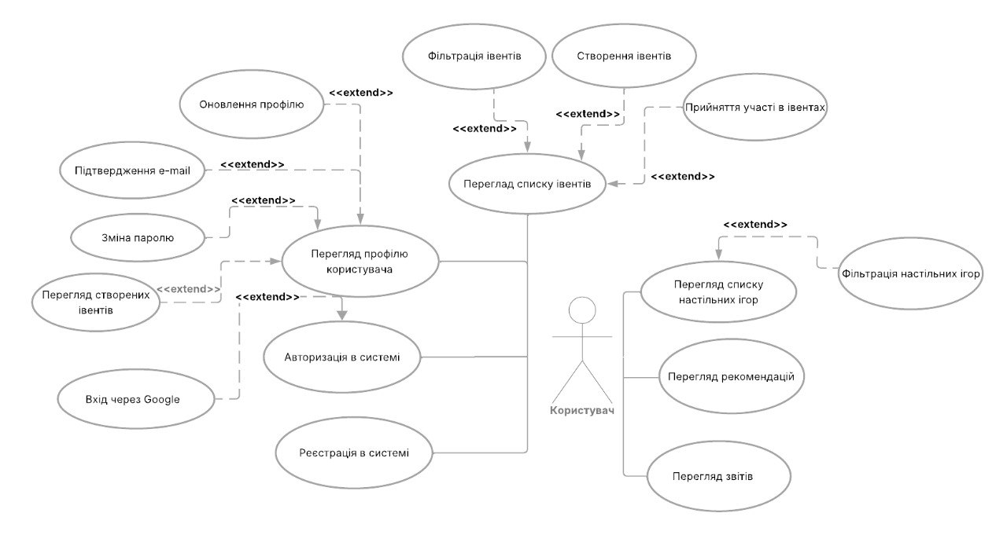
Опис системи
6

Slide 7
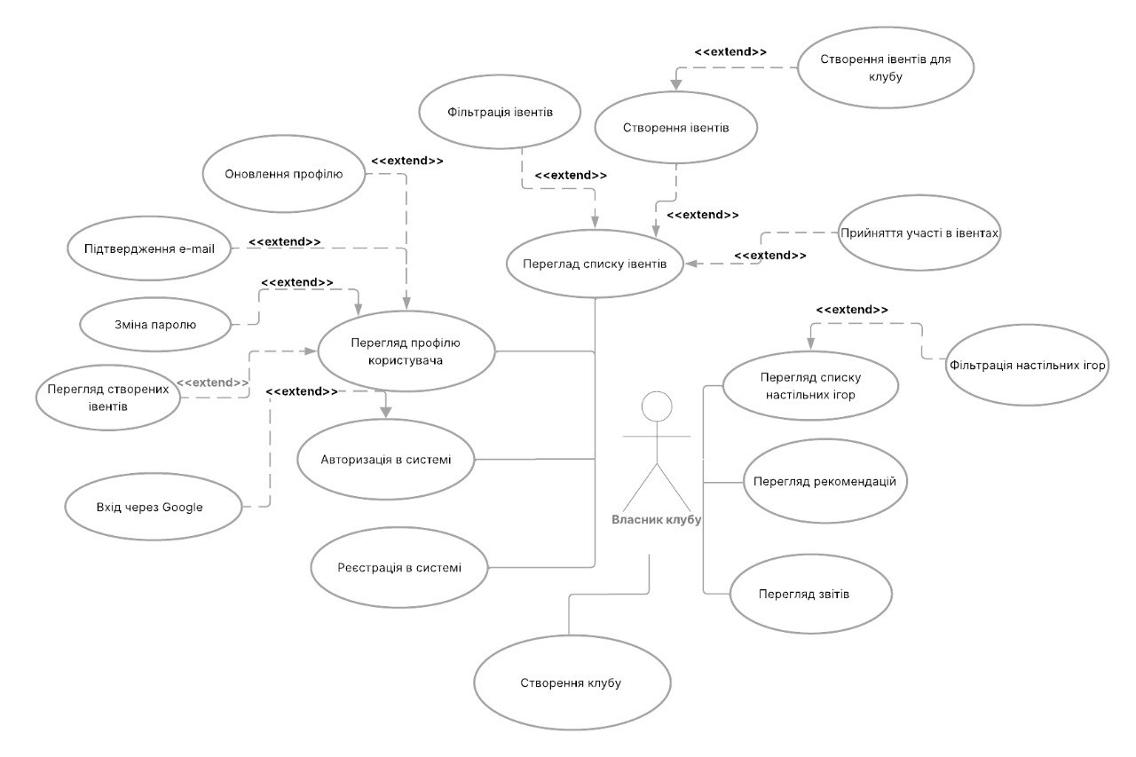
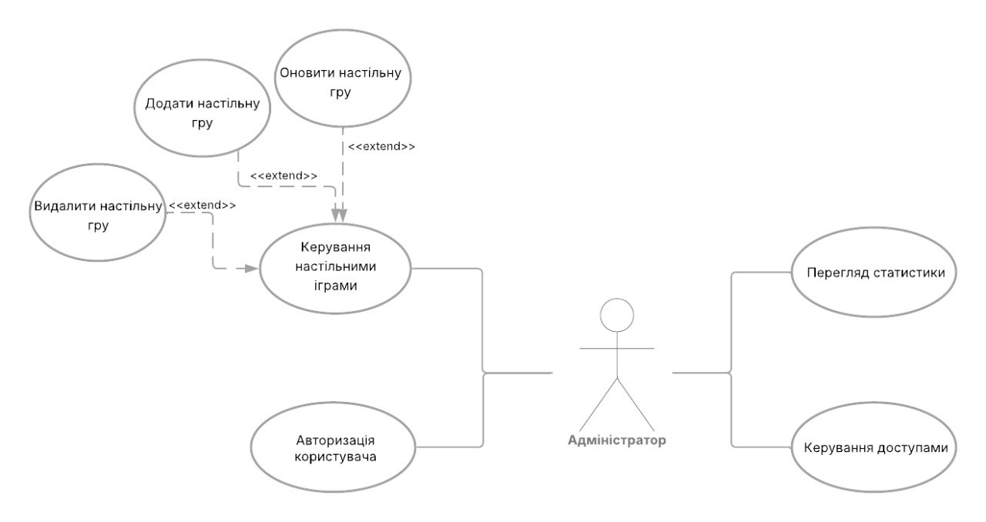
Опис системи
7

Slide 8



Вибір технологій розробки
React Bootstrap
Vite
8

Slide 9
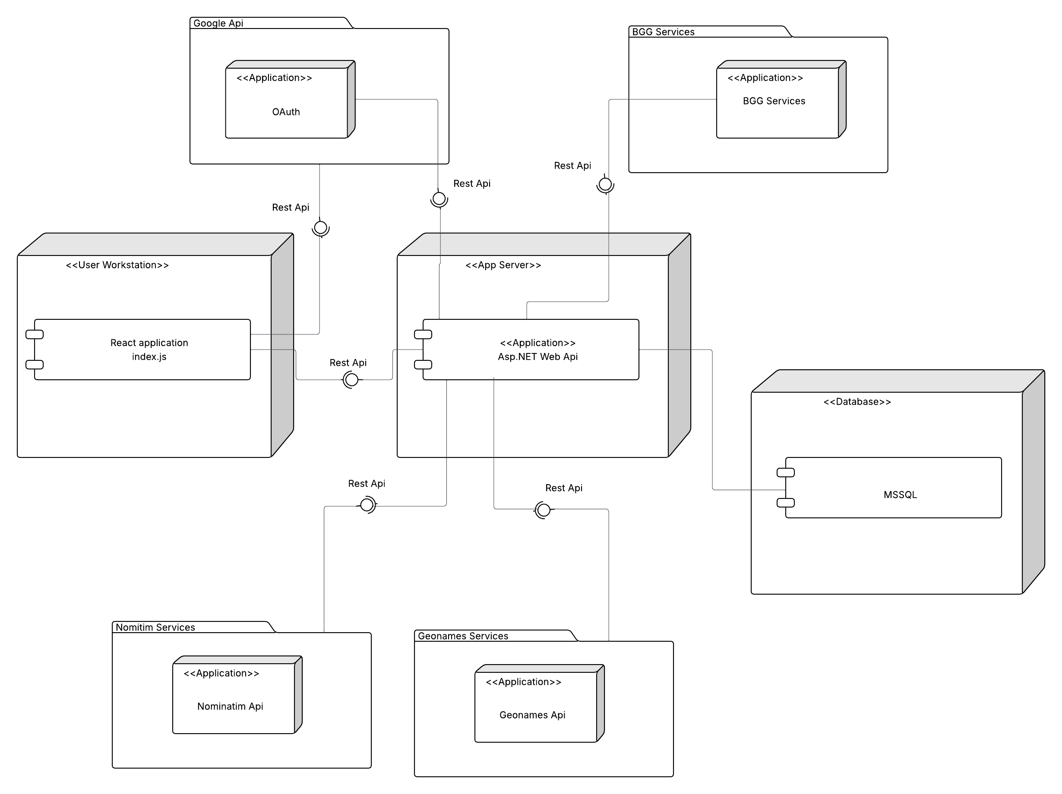
Архітектура створенного програмного забезпечення
Архітектура побудована за клієнт-серверною моделлю. Взаємодія між клієнтом та сервером здійснюється через обмін HTTP-запитами.
9

Slide 10
Компонентний підхід
React побудований за принципом компонентної архітектури, де кожна частина інтерфейсу — це окремий компонент.
Кожен компонент має власну логіку та вигляд.
Компоненти можна повторно використовувати в різних частинах застосунку.
Це спрощує розробку, тестування та супровід коду.
Компоненти об’єднуються у складніші структури, утворюючи повний інтерфейс.
Компонент
Компонент
Компонент
10

Slide 11
Управління станом за допомогою Context Api
Context API — інструмент React для передачі даних між компонентами без прокидання пропсів. Дозволяє створити глобальний контекст і забезпечує зручний доступ до спільного стану в будь-якій частині додатку.
Context Provider
Component A
Component A2
Consumer
11

Slide 12
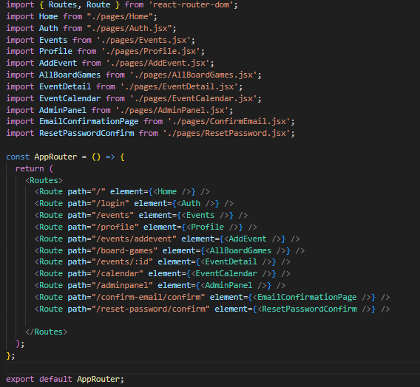

Маршрутизація в веб-застосункі
12

Slide 13
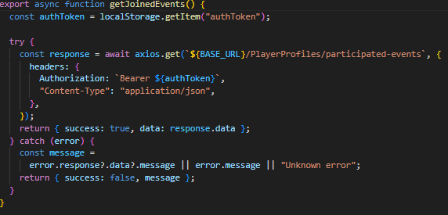

Відправка запитів на сервер
13

Slide 14

Локалізація
Для забезпечення багатомовної підтримки у проекті використовується бібліотека i18next — популярний інструмент для локалізації React-додатків.
14

Slide 15
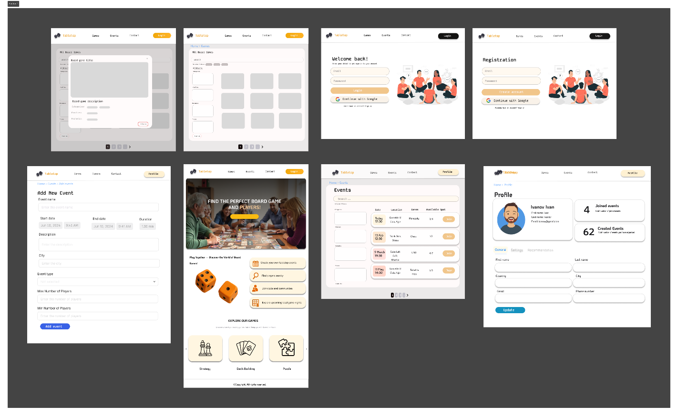
Проєктування дизайну десктопної версії
15

Slide 16
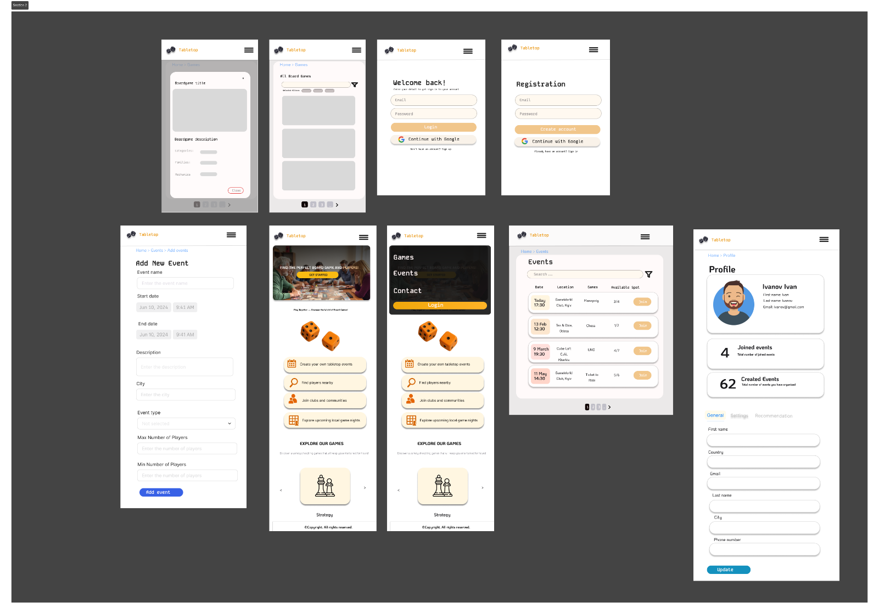
Проєктування дизайну мобільної версії
16

Slide 17
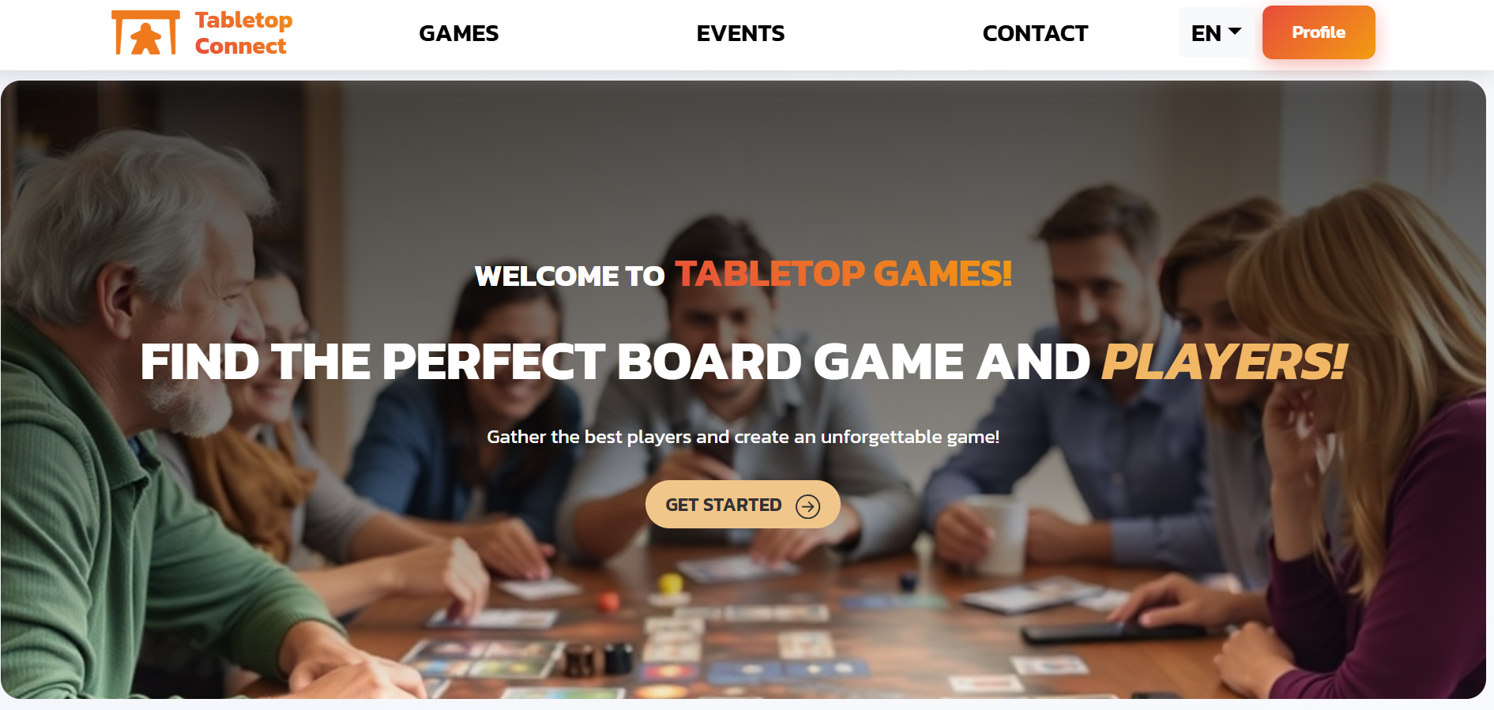
Інтерфейс головної сторінки
17

Slide 18
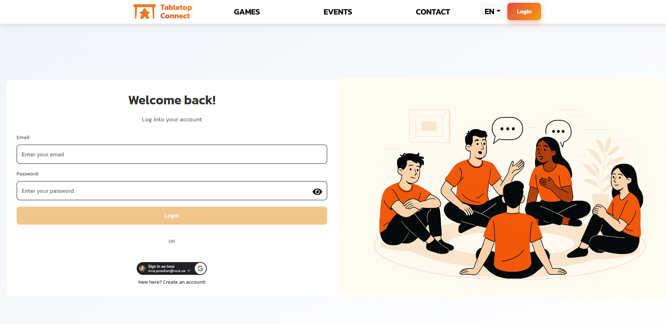
Інтерфейс сторінки входу/реєстрації
18

Slide 19
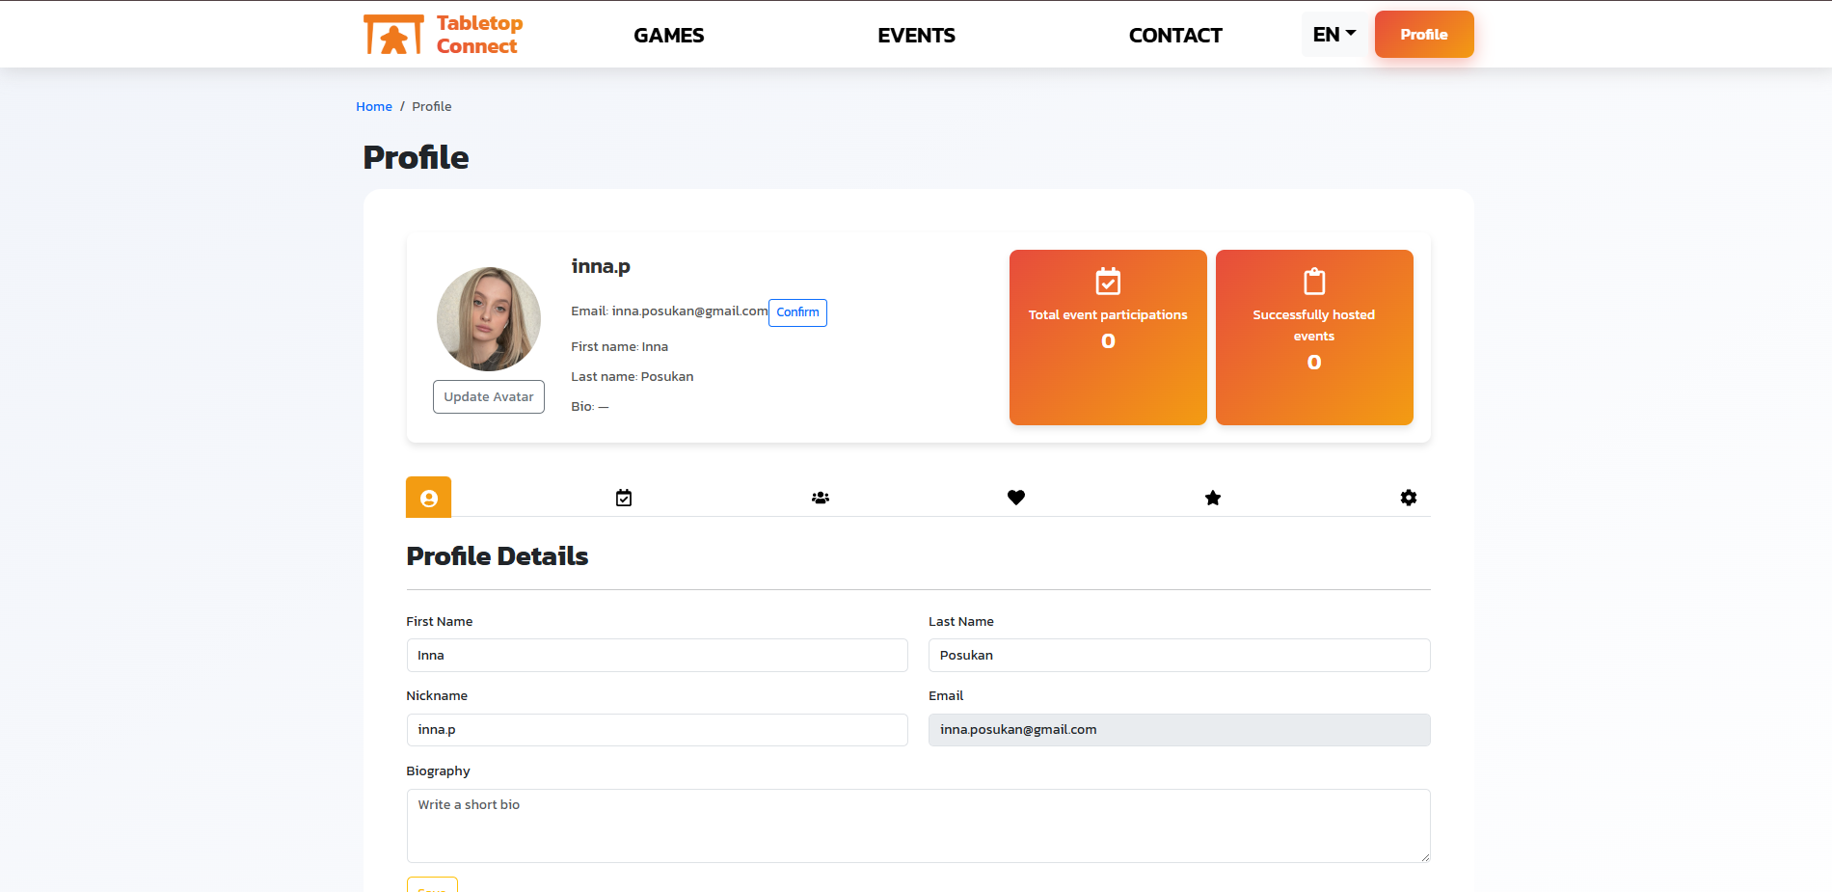
Інтерфейс сторінки профілю
19

Slide 20
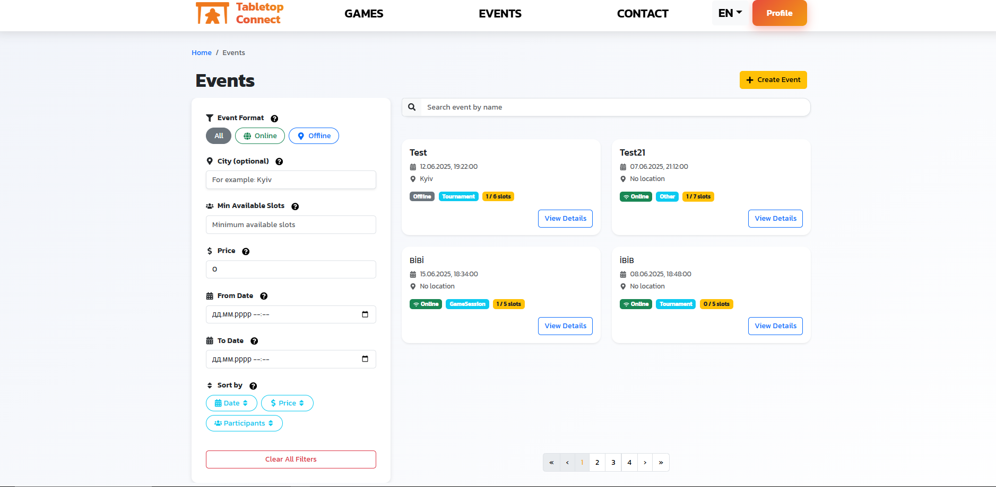
Інтерфейс сторінки івентів
20

Slide 21
Тестування (мануальне)
Опис | Очікуваний результат | Результат
Авторизувати зареєстрованого користувача в системі з використанням валідних даних | Користувач успішно авторизований в системі | Виконано
Створити івент, зареєструвавшись під роллю «Regular User» | Івент успішно створений і відображається у списку івентів | Виконано
Сформувати звіт по учасникам конкретного івенту | Звіт по учасникам відображається у створеному звіті | Виконано
Фільтрація івенту за датою «06.06.2025» | У списку івентів відображаються івенти, які відбудуться «06.06.2025» | Виконано
21

Slide 22
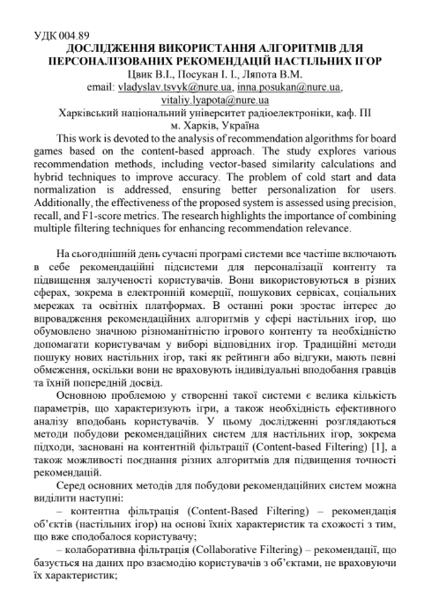
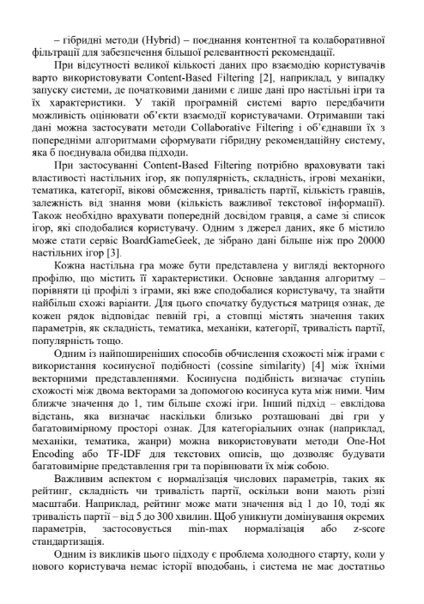
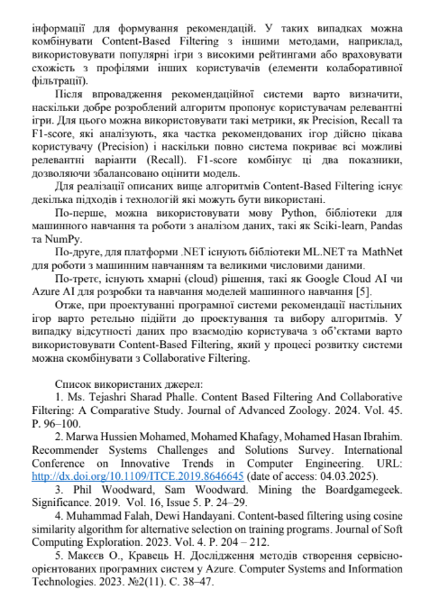
Публікація результатів
22

Slide 23
Підсумки
Створено програмну систему для персоналізації досвіду гравців у настільні ігри.
Реалізовано основні функції: організація подій, управління клубами, багатомовність, адаптивний дизайн.
Використано сучасні технології фронтенду — React, React Router, Context API, i18next.
Розвиток у перспективі : монетизація та мобільний застосунок
23

